Slide 1
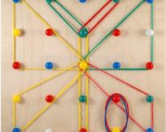
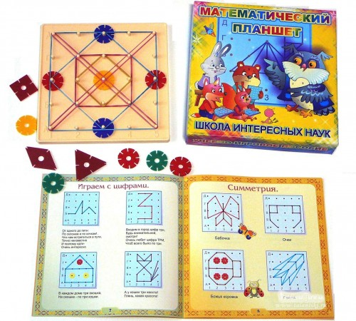
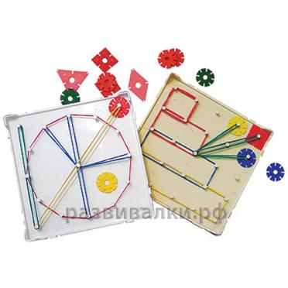
Математический планшет

Slide 2
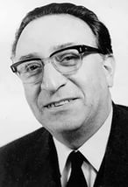
Математический планшет (другие названия: математическая доска, геометрик - русс., математик из Александрии (Египет) Калеб Гатеньо в конце 1950-х гг.
Это пособие помогает развить мелкую моторику рук, пространственное и ассоциативное мышление, воображение, умение действовать по заданному образцу.
На игровом поле можно конструировать буквы и цифры, и все, что в голову придет. Пособие помогает объяснить такие геометрические понятия, как отрезок, угол, периметр, площадь, многоугольники и т.д.

Slide 3
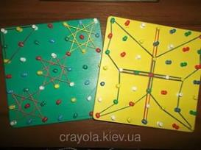
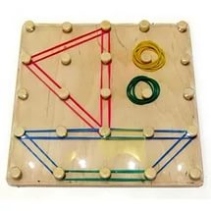
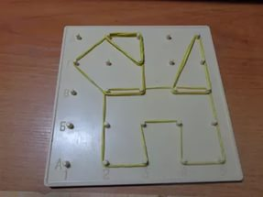
Данная игра дает возможность ребенку на чувственном опыте освоить некоторые базовые представления об объектах окружающего мира, их свойствах и отношениях: форма, цвет, размер,
количество, часть и целое, положение в пространстве, сформировать любознательность и познавательную мотивацию.

Slide 4
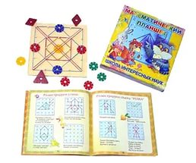
Дидактическую игру «Математический планшет» возможно использовать с детьми от 3 до 7 лет.

Slide 5
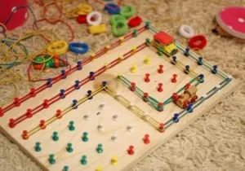
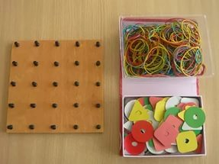
Этапы работы с «Математическим планшетом»
Познакомить детей с игрой, показать, как пользоваться планшетом, как надевать и снимать резиночки, объяснить правила безопасности.

Slide 6
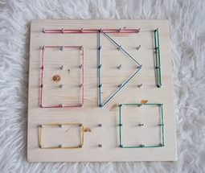
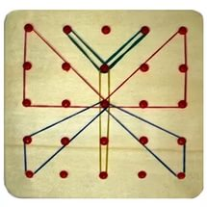
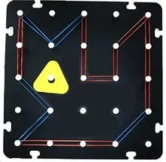
Показать, что можно сделать (геометрические фигуры, предметы, насекомые, и тд). Научить с помощью линий, передавать простейшие сюжеты - капает дождик, домик у речки, бабочка над цветком и т.д.. Затем добавляются упражнения «оживления фигур» - на поле изображается квадрат или треугольник, а затем с помощью резинок и плоских фигур картина дорисовывается, например, к прямоугольнику добавляются круги, и получается автобус.

Slide 7
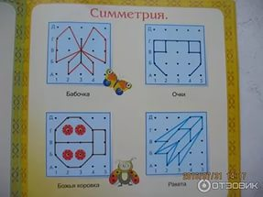
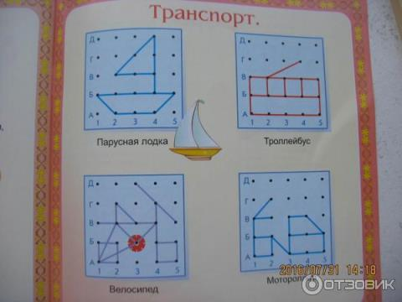
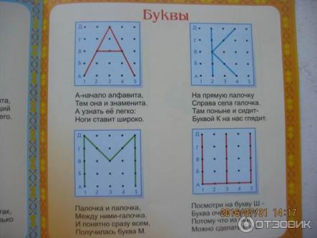
Формировать умение ребенка «читать схему» выкладывать рисунки по уже готовым схемам. Но любые схемы – это просто набор идей, которыми не стоит ограничиваться, на помощь придут фантазия, как взрослого, так и ребенка.

Slide 8
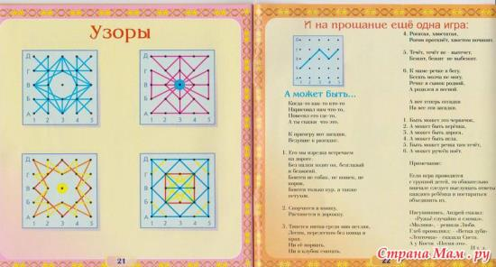
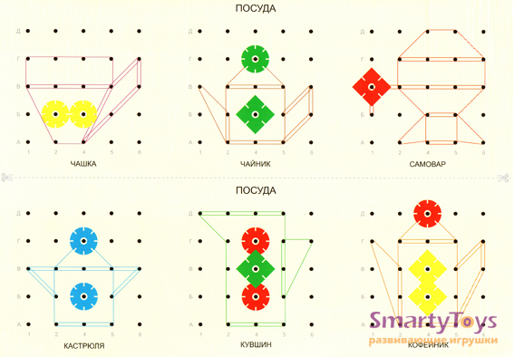
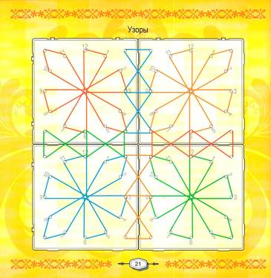

Slide 9
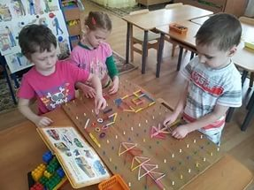
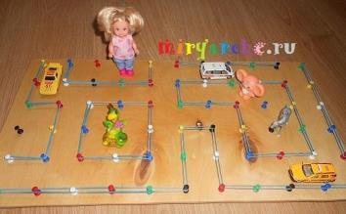
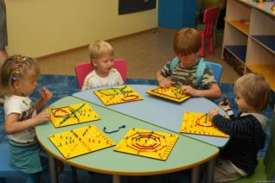
Затем целесообразна работа по развитию словесного творчества. Дети могут нарисовать резинками свои собственные сказки, истории, перенести их на схему, а затем их рассказать. Очень хорошо, когда дети включаются в коллективную работу (каждый иллюстрирует свою часть стихотворения, сказки, а затем планшеты объединяются в ряд и можно рассказать стихотворение от начала до конца).

Slide 10
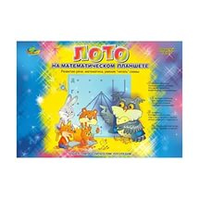
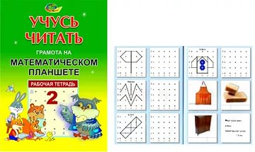
Методическое

